Slide 1
DataValidatie
Valideer user input
Geef correcte en betekenisvolle feedback in geval de gebruiker foutieve data ingeeft
In dit geval geven we visuele feedback
Het had ook auditief kunnen zijn
Of pijnlijk
...

Slide 2
WPF != UWP
WPF: decent validation infrastructur
UWP: insufficient validation infrastructure

Slide 3
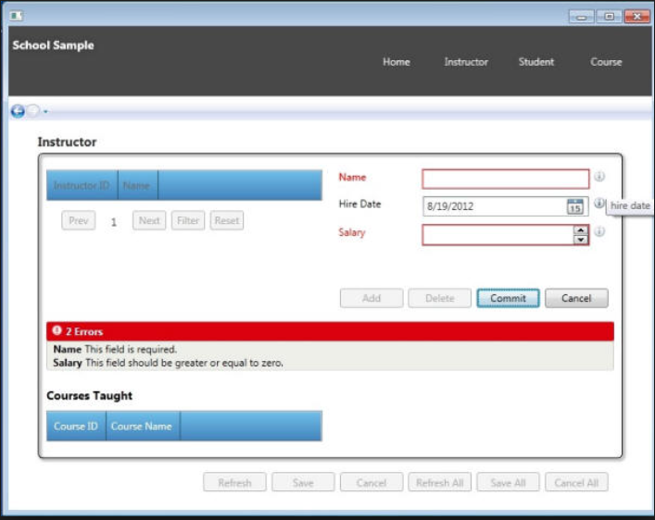
Information concerning an invalid
Value for a property
Information concerning the errors in the
Complete entity

Slide 4
WPF mogelijkheden om validatie te checken
ValidationRules
IDataErrorInfo
(INotifyDataErrorInfo)
DataAnnotations en IDataErrorInfo

Slide 5
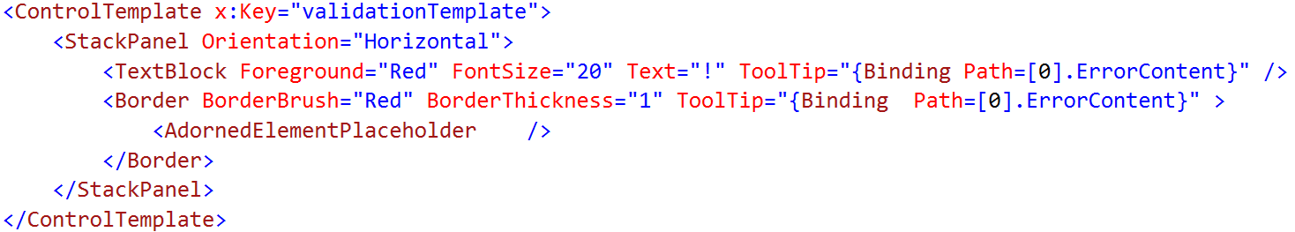
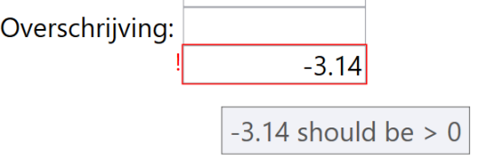
WPF mogelijkheden om fouten te visualiseren
Validation.ErrorTemplate!!

Slide 6
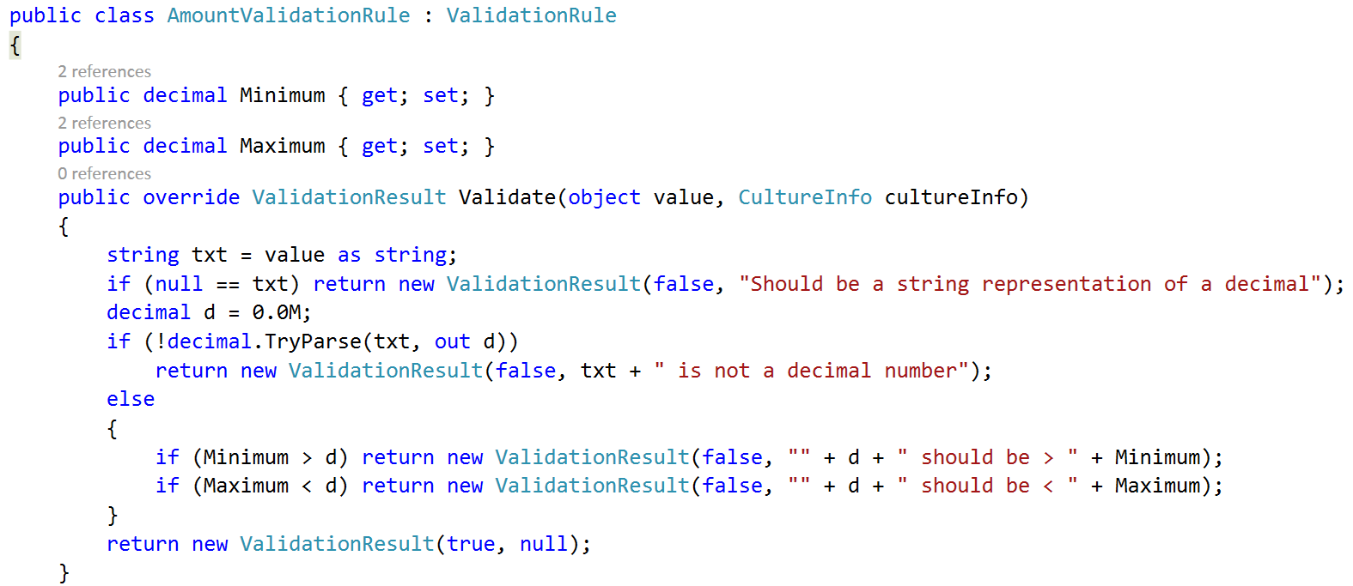
ValidationRule voorbeeld code
Bemerk de extra properties!

Slide 7
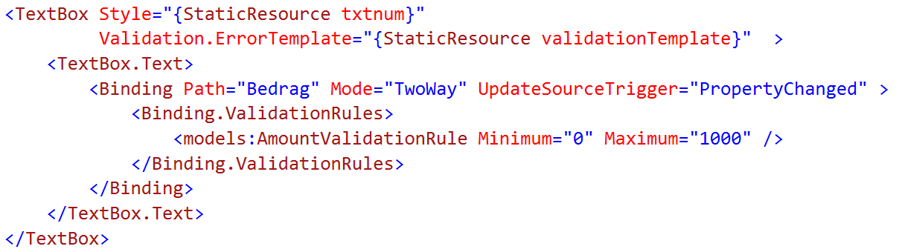
ValidationRule gebruik in Binding

Slide 8
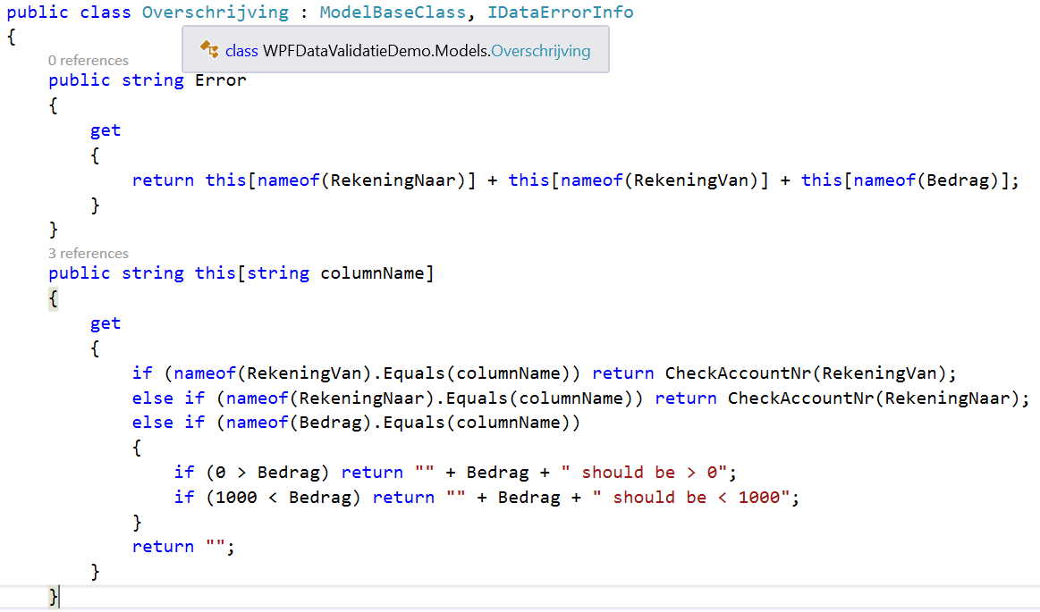
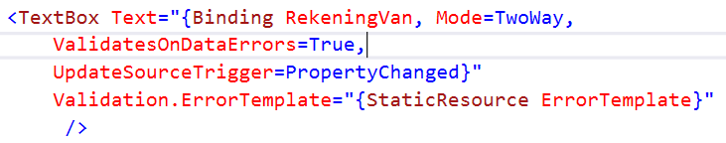
IDataErrorInfo: interfaces once again

Slide 9
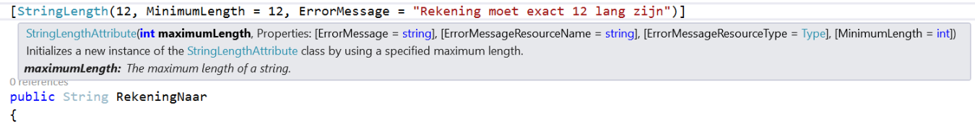
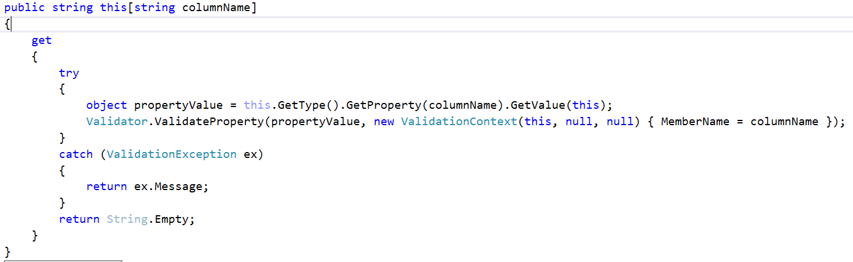
DataAnnotations
ModelBaseClass
Implementatie!

